Slide 1
Local Sockets
Carlos Alberto Santos de Souza
201110006250
Sistemas Operacionais 2016-1

Slide 2
1. Entendendo IPC
Interprocess Communication são formas de comunicação entre processos.
Os processos podem enviar ou receber porções de dados através de variáveis compartilhadas, arquivos compartilhados ou até mesmo através de sockets que usam uma rede.

Slide 3
2. Socket
É uma ferramenta do SO que permite a comunicação entre processos tanto para processos residentes num mesmo computador quanto para processos em computadores diferentes.
Nesta apresentação trabalharemos com sockets locais que representam a comunicação ente processos numa mesma máquina física.

Slide 4
3. Como funciona?
Sockets funcionam como compartimentos que enviam/recebem mensagens.
Eles são vinculados à programas que leem os dados que são recebidos, como também podemos escrever nestes sockets afim de que outros programas possam ler estes dados.
No código que será mostrado usamos o padrão de cliente e servidor. Onde o Cliente envia dados e o lado servidor lê esses dados.

Slide 5
4. Bibliotecas
<sys/socket.h> -> usada para a criar e manipular os sockets.
<sys/un.h> -> possui a struct do sockaddr_un para armazenar as informações do socket.

Slide 6
5. Funções importantes
int socket(int domain, int type, int protocol);
int bind(int socket, const struct sockaddr *address, socklen_t address_len);
int listen(int socket, int backlog);
int accept (int socket, struct sockaddr *address, socklen_t *address_len);
int connect(int socket, const struct sockaddr *address, socklen_t address_len);

Slide 7
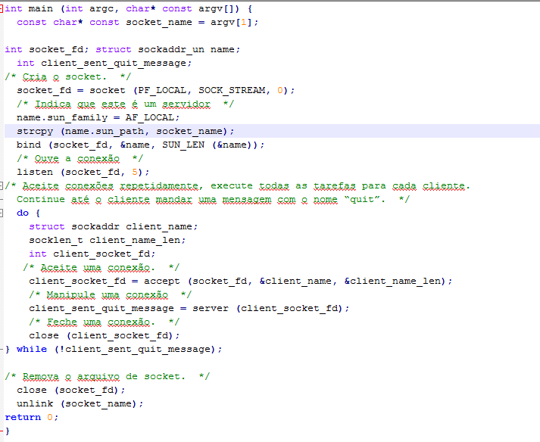
6. Implementação
Função main do servidor

Slide 8
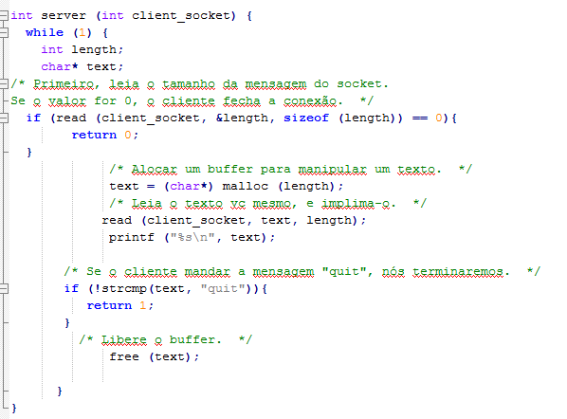
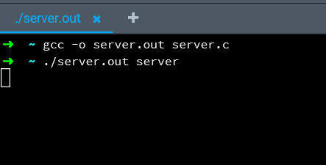
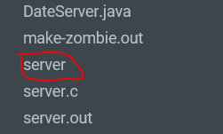
6. Implementação
Função server() do servidor
File descriptor

Slide 9
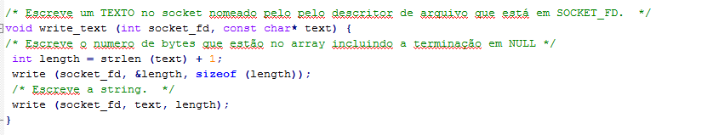
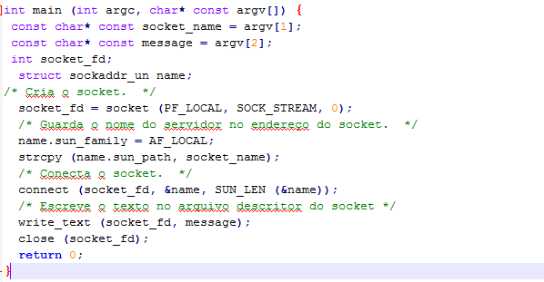
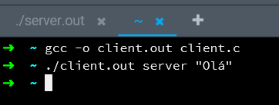
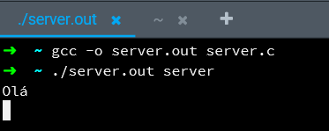
6. Implementação
função main do cliente

Slide 10
6. Referências
Advanced Linux Programming. Disponível em: http://advancedlinuxprogramming.com/alp-folder/. Acesso em: 16 ago. 2016.
The Single UNIX . Disponível em: http://pubs.opengroup.org/onlinepubs/7908799/xns/listen.html. Acesso em: 18 ago. 2016.
Gist (gitHub)
https://github.com/CarlosAlbertoUFS/SOProjects/tree/master/Trabalho03

